Slide 1
Муниципальное автономное дошкольное образовательное учреждение
Городского округа «город Ирбит»
Свердловской области «Детский сад № 27»
«Новогодняя сказка -2024»
Музыкальные руководители:
Володина Т.А.
Молокотина Е.В.

Slide 2
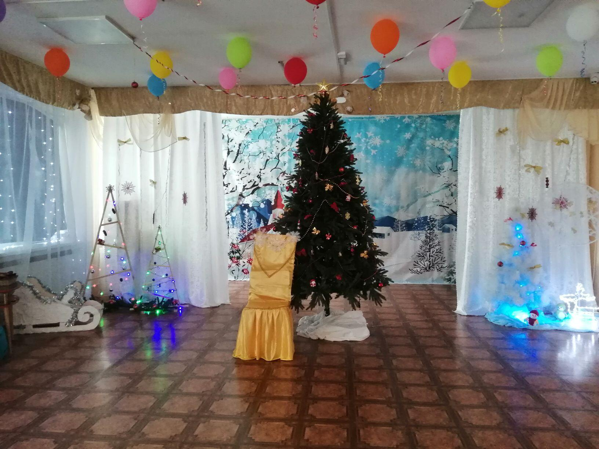

Slide 3
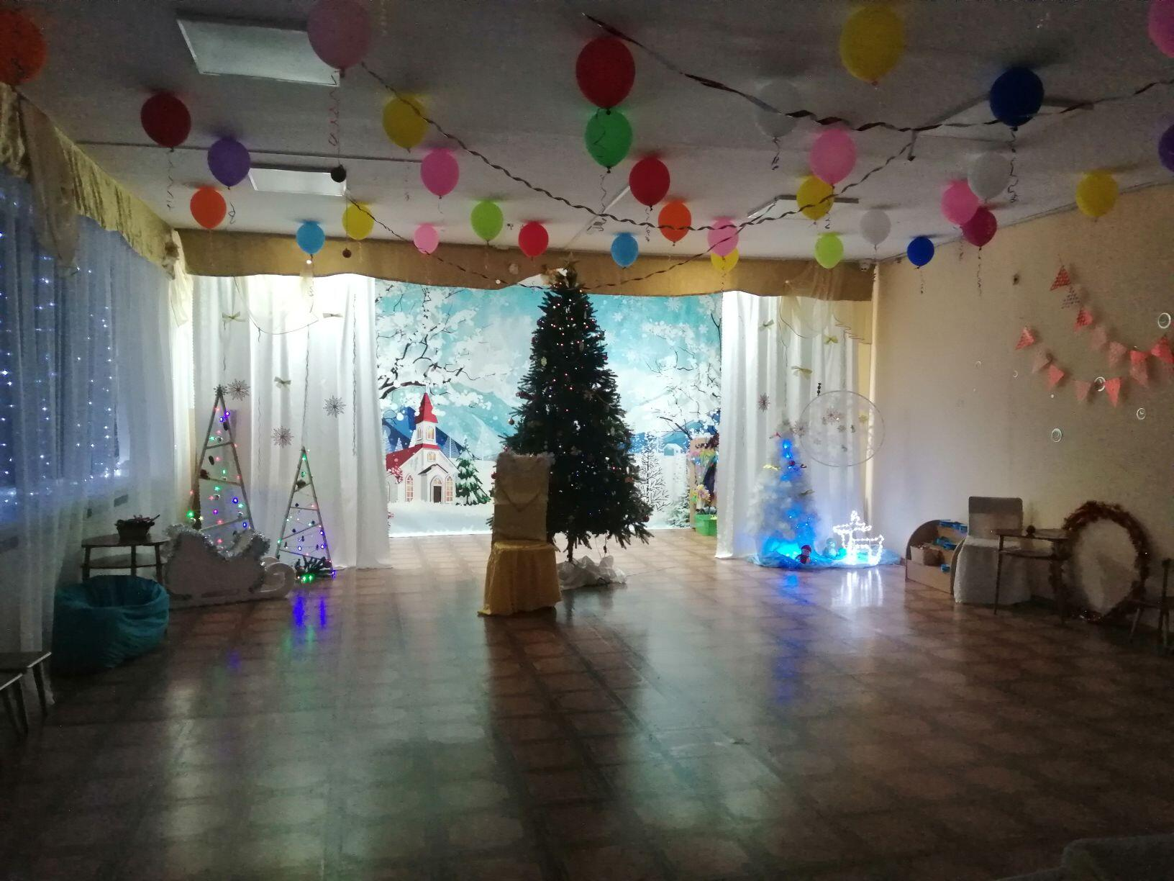

Slide 4
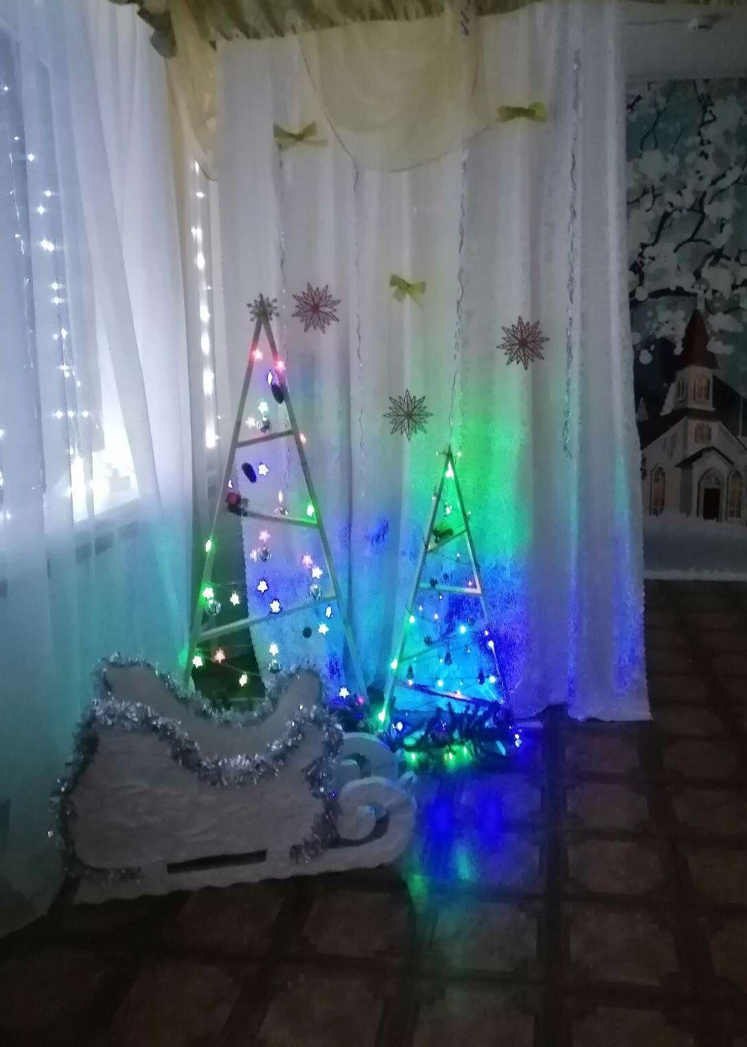
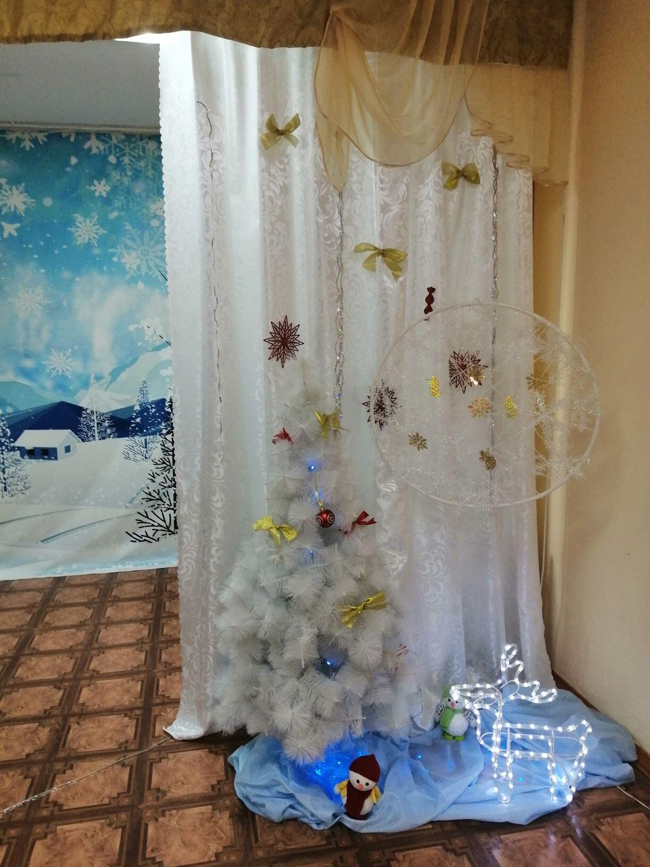

Slide 5
